Slide 1

Аппаратный модуль
АМ VVizor
Докладчик:
Тарасов И.А. – Начальник отдела Беспроводной связи.
МОСКВА
26.11.2025

Slide 2
Цель и результаты выполнения АМ «Vvizor»
Общие цели комплексного проекта:
Vvizor — компактное и удобное в использовании устройство для приёма аналогового видеосигнала с дронов, работающее в диапазоне 5.8 ГГц, 3.3 ГГц, 1.2 ГГц имеющий режим автоматического поиска (Auto-Search) видео передатчика. Auto-Search - мгновенно находит и подключается к активному видеопотоку без необходимости ручной настройки. Звуковое оповещение об имеющихся передатчиков и запись видеопотока на внешний носитель хранения данных.
Цели модуля:
Создание аппаратного комплекса для обнаружения, фиксирования и записи видео перехваченного видео потока. Защита от угроз дронов.
2

Slide 3
АМ «Vvizor»
Устройство фиксирования видео передатчиков.
Описание:
АМ «Vvizor» позволяет:
Сканировать частотный спектр в диапазоне частот от. 1.2 ГГц до 2.2 ГГц, 3.1 ГГц до 3.7 ГГц, 4.8 ГГц – 6.0 ГГц, в месте размещения
Вывод перехваченного изображения на дисплей с разрешением 800x480.
Возможность вывода изображения по HDMI HIGH SPEED v1.4.
Время обнаружения 30 с.
Дальность обнаружения от 5 км.
3

Slide 4
АМ «Vvizor»
Особые решения:
Сбор и хранение всех ранее зафиксированных видео передач и запись на внешний носитель данных.
Звуковой сигнал для оповещения приближающегося дрона.
Функционирование в автономном режиме.
Возможность реализации построения до 10 устройств в единую сеть для увеличения зоны покрытия по интерфейсу LORA с удалением 15 км друг от друга с центральным постом анализа полученных данных.
4

Slide 5
АМ «Vvizor»
Параметры АМ «Vvizor»
.
Пп. № | Наименование параметра, ед. изм. | Значение параметра
1 | Частотный диапазон, ГГц | 1.2-2.2 , 3.1 -3.7, 4.8 – 6.0
2 | Количество каналов | 3
3 | Время прохождения всего диапазона, с | 30
4 | Дальность обнаружения, км | 5
5 | Чувствительность приёмника, дБм | -90
6 | Количество усилителей | 2
5

Slide 6
АМ «Vvizor» Ценовой расчет опытного образца с тремя приемниками.
Вариант 1
Модуль | Цена, руб.
Антенны | 5000
Разъемы | 1060
Обвязка | 3000
Усилитель мощности | 1400
RF-Приемник | 5300
RF Switch | 100
Видео-декодер | 100
Видео-обработчик
LCD монитор | 500
HDMI-передатчик | 350
Контроллер управления | 100
Контроллер питания | 300
Батарея аккумуляторная, 4 шт. | 1000
Плата | 2000
Корпус | 350
Итого | 20560
Трудоемкость, (чел. ч)
1050
Вариант 2
Модуль | Цена, руб.
Антенны | 5000
Разъемы | 1060
Обвязка | 3000
Усилитель мощности | 1400
RF-Приемник | 5300
RF Switch | 100
Видео-декодер | 600
Видео-обработчик | 1000
Контроллер управления
HDMI-передатчик | 350
LCD монитор | 500
Контроллер питания | 300
Батарея аккумуляторная, 4 шт. | 1000
Плата | 2000
Корпус | 350
Итого | 21960
Трудоемкость, (чел. ч)
1050
6

Slide 7
АМ «Vvizor» + Перспективы.
Описание:
АМ «Vvizor» + позволяет:
Сканировать частотный спектр в диапазоне частот от 80 МГц до 6 ГГц.
Вывод перехваченного изображения на дисплей с разрешением 480x272.
Возможность вывода изображения по HDMI HIGH SPEED v1.4.
Время обнаружения 30 с.
Дальность обнаружения от 5 км.
7

Slide 8
АМ «Vvizor» + Ценовой расчет опытного образца с тремя приемниками.
Вариант 3
Модуль | Цена, руб.
Антенны | 5000
Разъемы | 1060
Обвязка | 3000
Усилитель мощности | 1400
RF-Приемник | 8000
Видео-декодер | 600
Видео-обработчик | 1000
Контроллер управления
HDMI-передатчик | 350
LCD монитор | 500
Контроллер питания | 300
Батарея аккумуляторная, 4 шт. | 1000
Плата | 2000
Корпус | 350
Итого | 24560
Трудоемкость, (чел. ч)
1200
8

Slide 9
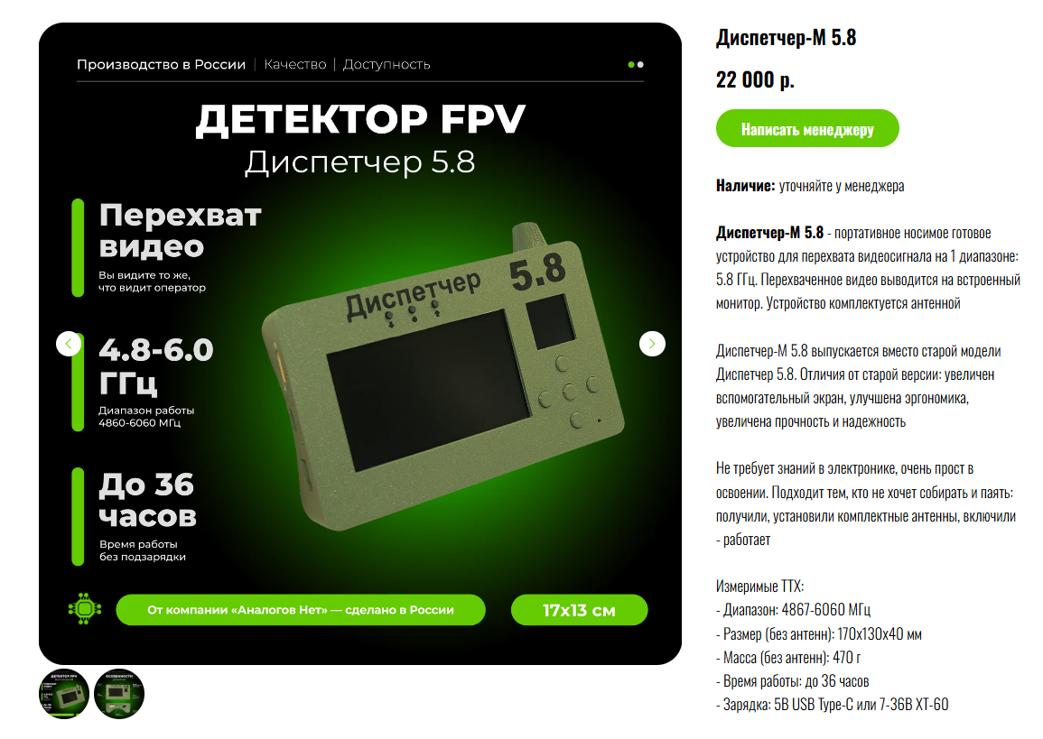
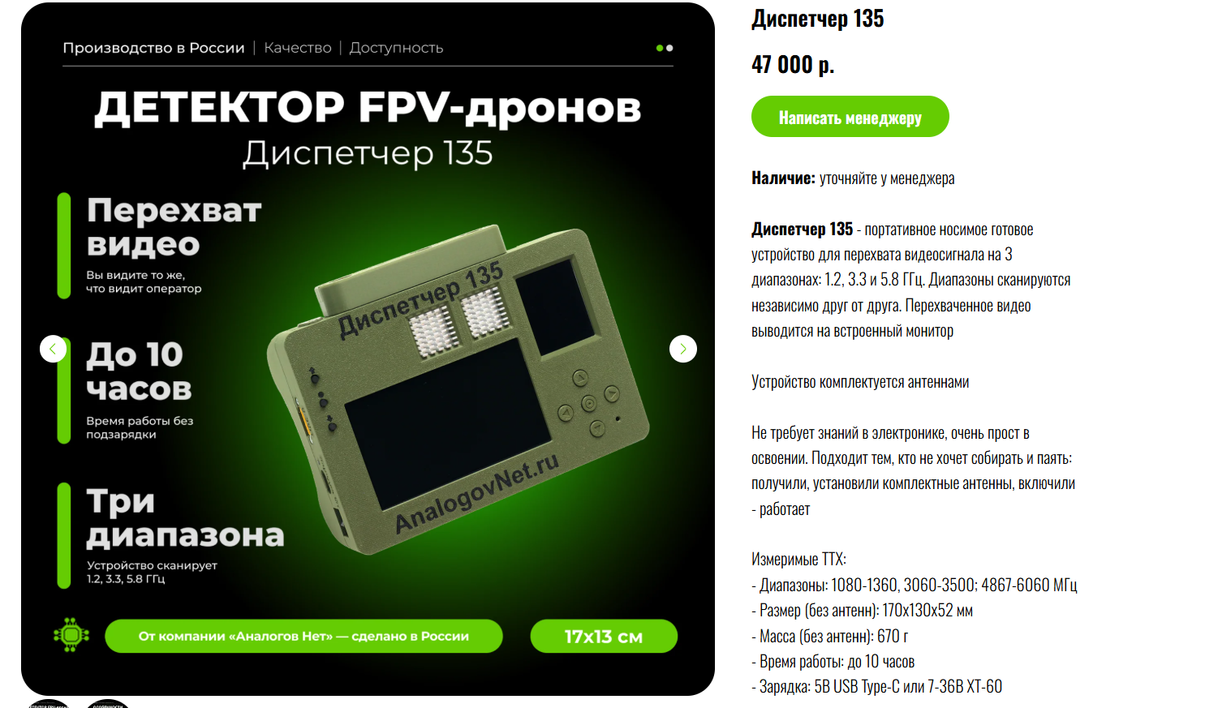
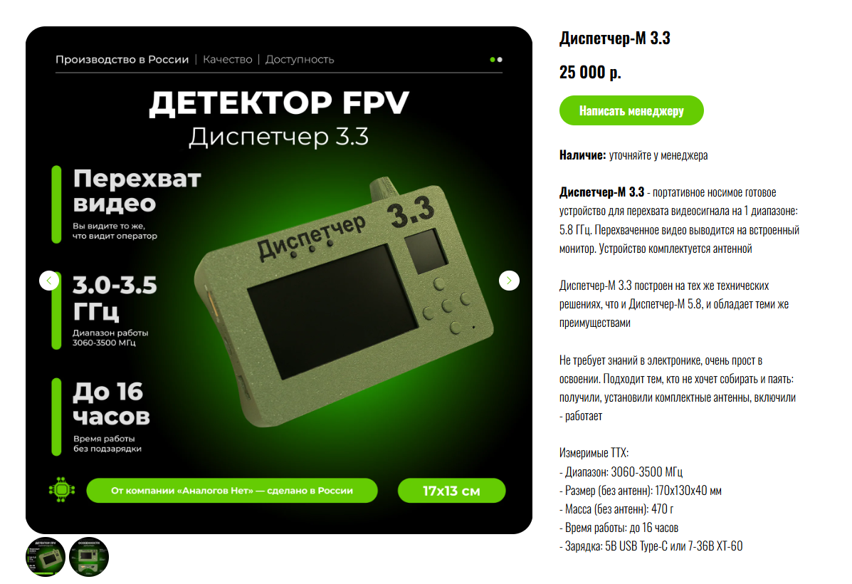

АМ «Vvizor» и конкуренты.
Информация о конкурентов:
1.Сайт - https://www.info.analogovnet.ru/.
9

